Slide 1
Brexit
Ola Honningdal Grytten
Professor Dr Oecon NHH
Ola Honningdal Grytten – Professor Dr Oecon NHH

Slide 2
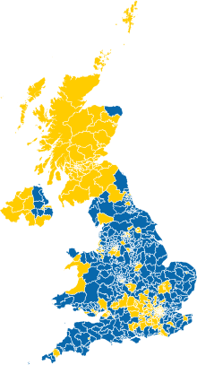
Folkeavsteming 23.06.2016
England 53 - 47
Wales 53 - 47
Scotland 38 - 62
N Ireland 44 - 56
UK 52 - 48

Slide 3
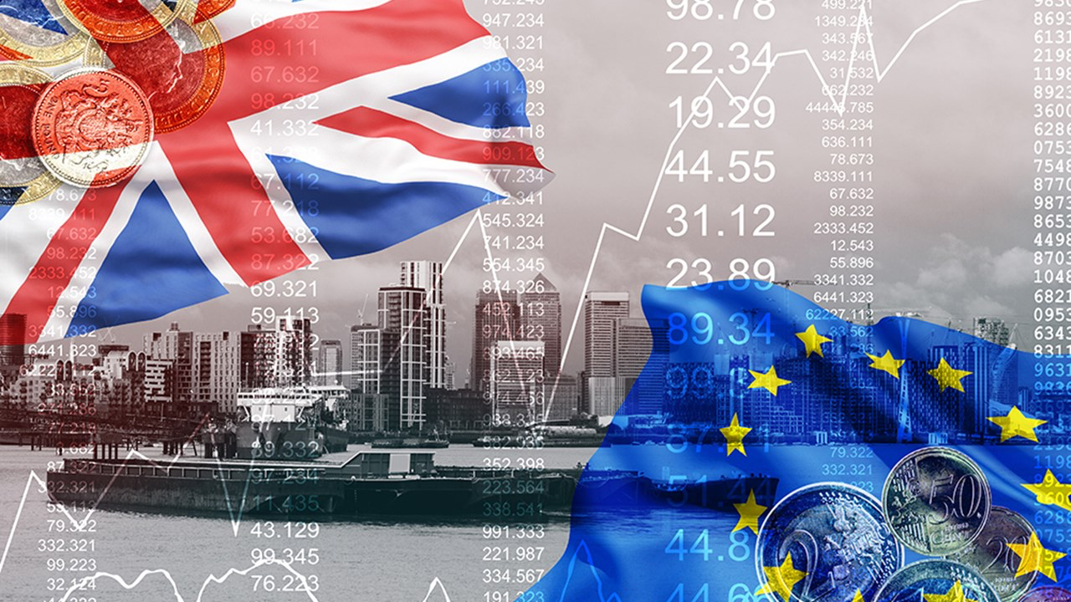
Hvorfor Brexit?
Var virkelig alle lei seg for resultatet?
Er britene dumme?
Ble folket lurt?
Nasjonalisme?
Proteksjonisme?
Protest?
Økonomisk irrasjonalisme?

Slide 4
Spillet
Cameron (Con) erklærte i januar 2013 – reforhandling av britisk medlemskapsbetingelser i EU og dolkeavstemming om medlemskap
Februar 2016 reforhandlet medlemskapsbetingelser i EU
Juni 2016 folkeavstemning gir flertall for leave
Cameron trekker seg som PM etter valget
May (Con) overtar
Skal lede UK under brexitforhandlinger med EU
Skulle tre ut 29.03.2019
Svekker sin stilling ved nytt parlamentsvalg og mislykkede forhandlingsresultater
Labour, Liberals og SNP sier nei til alle forslag
Konservative er delt mellom hard og soft fløy
EU valg 23.05.2019 velgerne konsentrerer seg om leave og remain partiene. Labour får bare 14% og Consevative 9% av stemmene
May trekker seg juni 2019
Johnson (Con) overtar som statsminister med hard brexit program

Slide 5
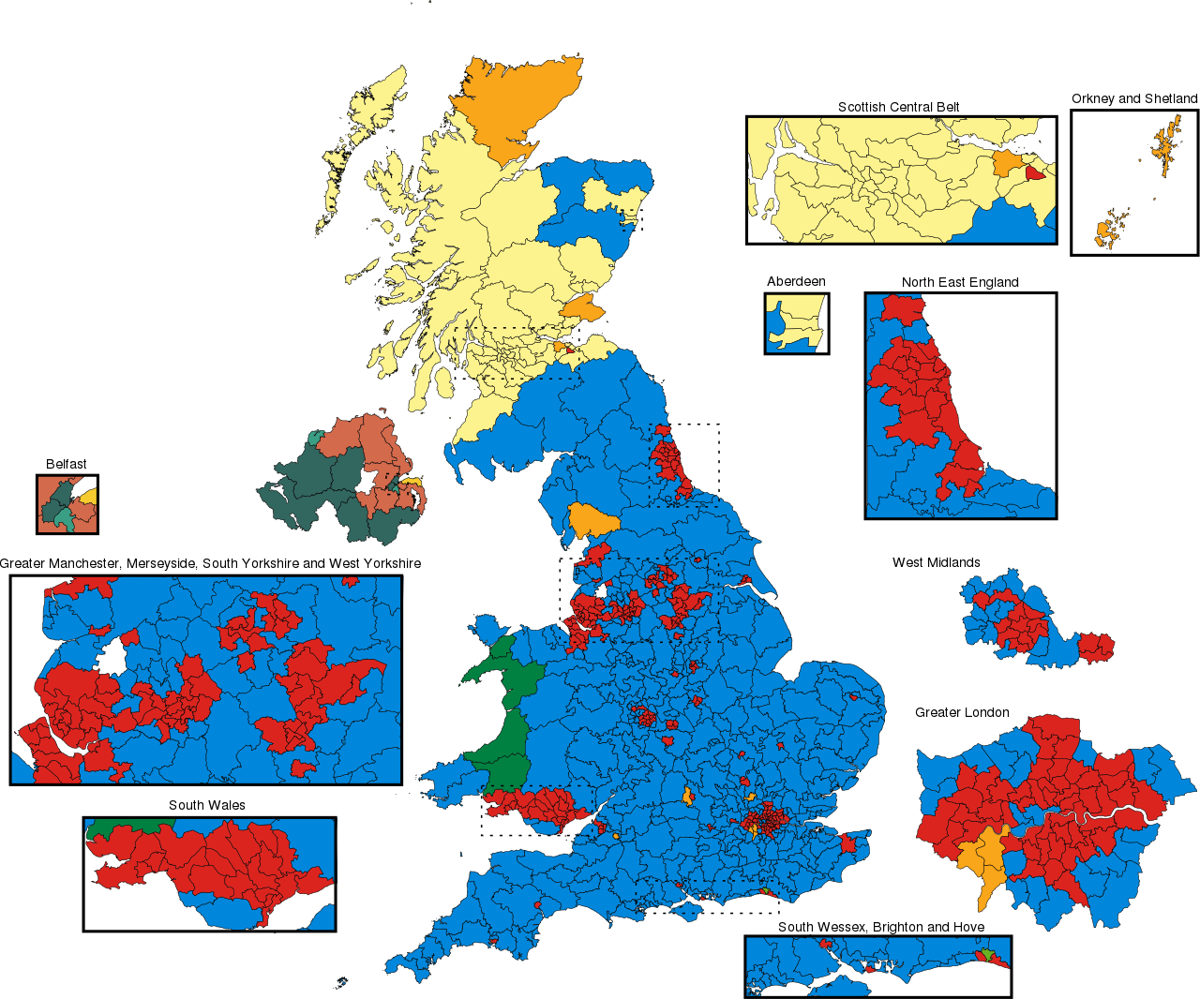
Parlamentsvalg 12.12.2019
Conservative vinner 365
av 650 seter i underhuset

Slide 6
Endelige vedtak
20.12.2019 Parlamentet vedtar regjeringens forslag til utmeldelse (358-234)
Innebærer en mellomting mellom hard og soft Brexit
09.01.2020 Parlamentet vedtar regjeringens forslag til Brexit-lov (330-231)
29.01.2020 EU-parlamentet godkjenner Brexit-avtalen (621-49)
Uttredelse 31.01.2020 kl 23 (GMT)

Slide 7
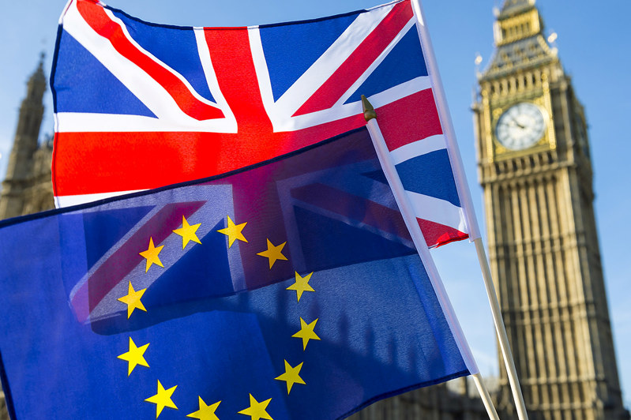
Hva vil skje med økonomien?
Krise-scenario
Noen økonomer
Redusert vekst scenario
Mange økonomer
Stabilitets-scenario
En god del økonomer
Vekst-scenario
Få økonomer

Slide 8
Økonomiske utfordringer
Redusert utenrikshandel
Reduksjon overfor EU
Økning overfor tidligere kolonier
Reduserte utenlandsinvesteringer
Londons finansielle tyngde truet
Økte transaksjonskostnader
Redusert økonomisk vekst
Økt arbeidsledighet

Slide 9
Foreløpige avtaler
I løpet av januar fremforhandlet UK avtaler med EU, EFTA og andre handelspartnere
I hovedsak innebærer dette at dagens ordninger opprettholdes til og med 31.12.2020, når ferdigforhandlede avtaler foreligger.
I realiteten vil det trolig bli mindre endringer for Norge enn for EU land

Slide 10
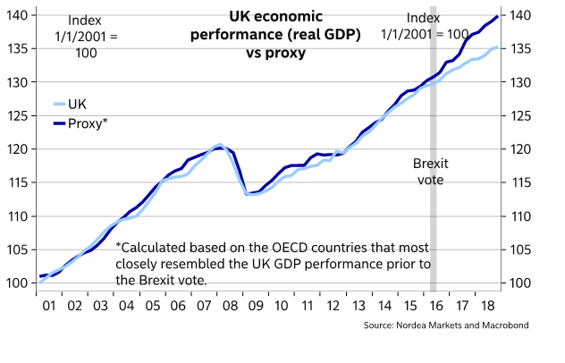
Hva vil skje med økonomien?
På kort sikt
Forventet kaos
Grenseoverganger
Tollklarering
Børsfall
På lang sikt
Forventet avtakende
Økonoisk vekst
Investering
Handel

Slide 11
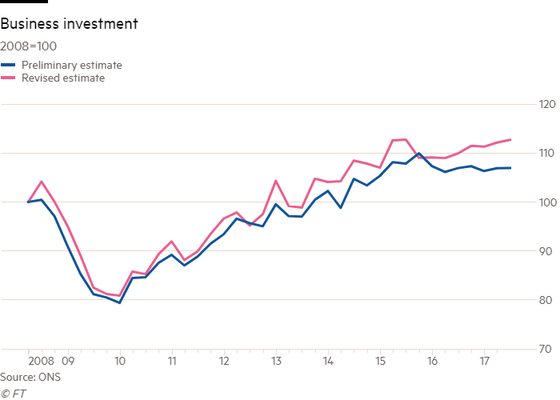
Hva skjedde etter folkeavstemning i 2016

Slide 12
Hva skjedde?
På kort sikt
Forventet kaos
Grenseoverganger – 2% økning i kø første 14 dager
Tollklarering – 4% økning i tid første 14 dager
Børsfall – London opp 5% de første 14 dager etter Brexit
På lang sikt
Forventet avtakende
Økonomisk vekst – britisk vekst bedre relativ utvikling enn EU til nå
Investering – investeringsnivå mindre ned enn i EU til nå
Handel – større fall i internasjonal handel enn EU til nå

Slide 13
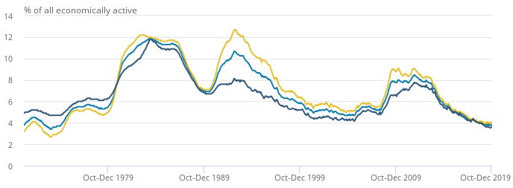
Arbeidsledighet UK

Slide 14
Nyeste arbeidsledighetstall
Land | Desember 2019 | Februar 2020
Eurosonen | 7,4% | 7,4%
Frankrike | 8,4% | 8,2%
Tyskland | 3,2% | 3,4%
Italia | 9,8% | 9,9%
Storbritannia | 3,8% | 3,6%

Slide 15
Børsutvikling frem til nå
Børs | Endring
Oslo | -13,3%
Paris | -14,5%
Frankfurt | -13,4%
New York | -9,3%
London | -8,3%

Slide 16
Valutakurser frem til nå
 | 6. februar | 5. mars | Prosentvis endring
Euro | 10,12 | 10,42 | +3,0%
Dollar | 9,22 | 9,28 | +0,7%
Pund | 11,92 | 12,02 | +0,8%

Slide 17
Konklusjoner
Finnes økonomiske argumenter både for og mot Brexit
Kortsiktige katastrofe-scenarioer har vært feil
En del negative virkninger under Brexit-perioden 2016-2019
For tidlig å si noe om langsiktige virkninger
Kan være langt mindre negative betydninger for både britisk og norsk økonomi en fryktet

